Slide 1
人教版小学数学六年级上册
第三单元 分数除法
3.3一个数除以分数
MENTAL HEALTH COUNSELING PPT
讲解人：PPT818 时间：20XX

Slide 2
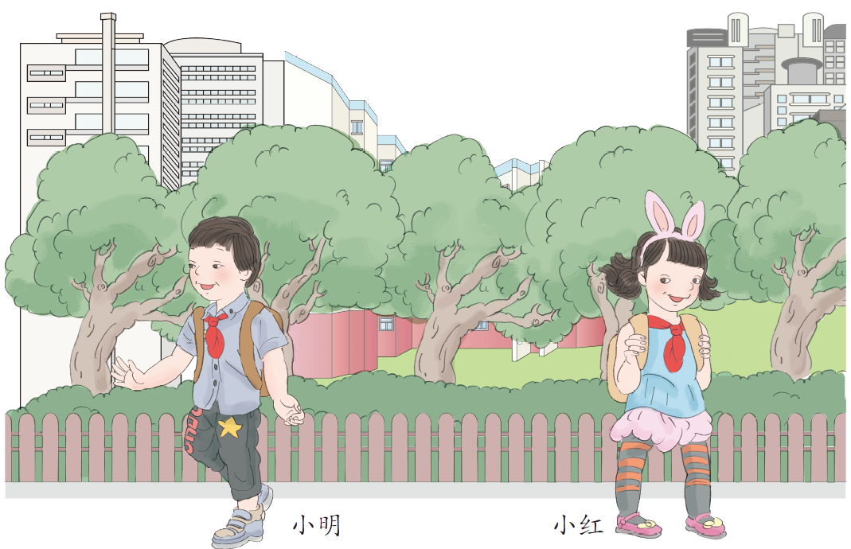
一、创设情景
小明 小时走了2km，小红 小时走了 km。谁走得快些？
要想比谁走得快，我们可以比什么？

Slide 3
二、自主学习 探索新知
解决方法1：小明平均每小时走多少km？
请你根据信息画出线段图。
2
小时
3
2km
怎样求上面的问题？用到了我们以前学过的什么知识？
路程÷时间＝速度

Slide 4
二、自主学习 探索新知
思考，在刚才的线段图上如何表示小明1小时走的路程？
1小时走了？km
2
小时
3
2km

Slide 5
二、自主学习 探索新知
1小时走了？km
2
小时
3
2km
为什么要把2km平均分成2份？
先求 小时走的千米数，也就是求2的 ，即2× 。再求3个 小时走的千米数，即 。

Slide 6
二、自主学习 探索新知
小明平均每小时走
小红平均每小时走
结论：因为3km＞2km，所以小明走得快些。

Slide 7
二、自主学习 探索新知
通过上面的计算，你发现了什么？你会用自己的方式表示你发现的规律吗？
除以一个不等于0的数，等于乘以这个数的倒数。

Slide 8
三、巩固提高
1、计算下面各题。
9
×
27
8
7
5
×
16
4

Slide 9
三、巩固提高
2、判断。
(1)甲数除以乙数，等于甲数乘乙数的倒数。( )
(2)一个非零自然数除以任何分数，商都大于被除数。( )
(3)一个数除以1/4，就相当于把这个数扩大到原来的4倍。( )
(4)“÷2”和“×2”的结果相同，意义也相同。( )
√
×
√
×

Slide 10
四、课堂小结
通过这堂课的学习，你学会了哪些知识？

Slide 11
人教版小学数学六年级上册
第三单元 分数除法
感谢你的聆听
MENTAL HEALTH COUNSELING PPT
讲解人：PPT818 时间：20XX

